Slide 1
DOCUMENTAÇÃO PEDAGÓGICA MINIMATERNAL 4º BIMESTRE

Slide 2
Benicio Innocencio Lucas Professora: Ane Caroline De Araujo Braga Clara Louzada Fernandes Davi Moreira Anibal Dimitri Kloh Domingos Gabriel Benito Gragnani
Hugo Nascimento Dias Leonardo Yukio Leme Tagashira Leticia Kaori Kometani Kustor Manuela Duarte Bicalho Mel Toscano Yamagata Murilo de Oliveira Teixeira da Rocha Murilo Tadashi Barros Izumi Alice de Souza Campiglia Del Pino Antonella Tanaka Ferreira Eduardo Feliciano Zsigmond Guilherme Ribeiro Ferreira Lucas Mendes Barreto Andrade Mariana Ragazzi Chagas Tozzati Maya Norik Massa de Azevedo Rebecca Bertolotto Santos Salvador de Sá Assunção Lino
Bento Machado Aranha de Souza

Slide 3
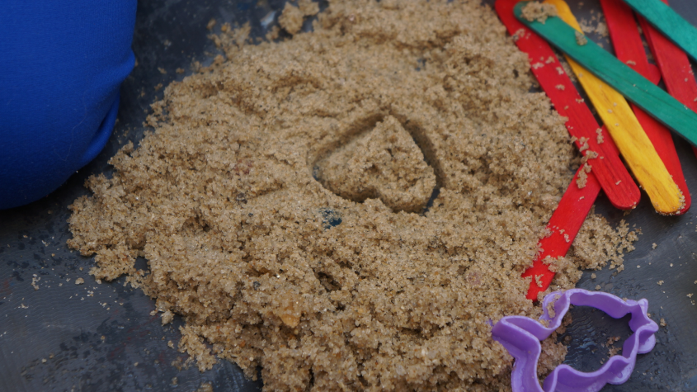
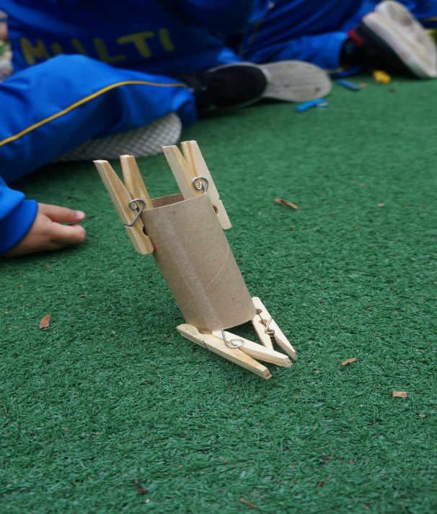
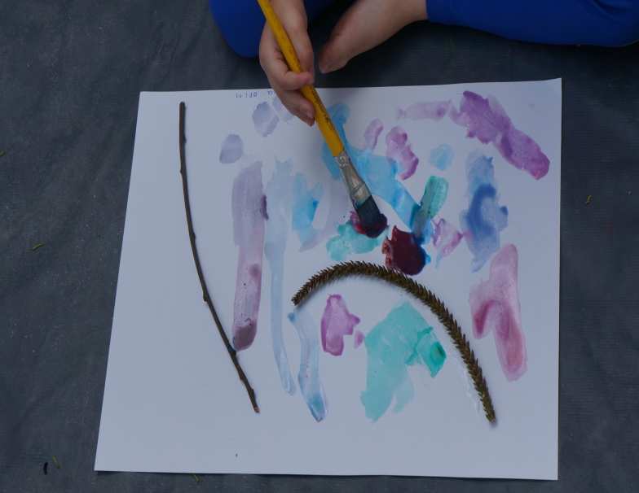
ATELIÊ EM TENDAS
PARTE 2

Slide 4
Objetivo geral
Ao longo do 4º Bimestre, as crianças tiveram a oportunidade de vivenciar o ateliê todos os dias em sala e em todos os ambientes da escola. O entusiasmo, encantamento e a vontade de criar, foi ficando visível nas crianças. Nesta continuidade, houve a possibilidade de nos conectarmos com a arte, com a natureza e nas diversas formas de produzir um desenho. As crianças foram movidas pelas suas percepções multissensoriais utilizando todo o seu corpo nas aprendizagens, pesquisas e investigações cotidianas que resultaram em criações singulares e significativas.

Slide 5
Falar de ateliê é falar de espaço, tempo e corpo.
É criar corpo no cotidiano.
Dar espaço às criações e dar tempo ao pensamento.

Slide 6
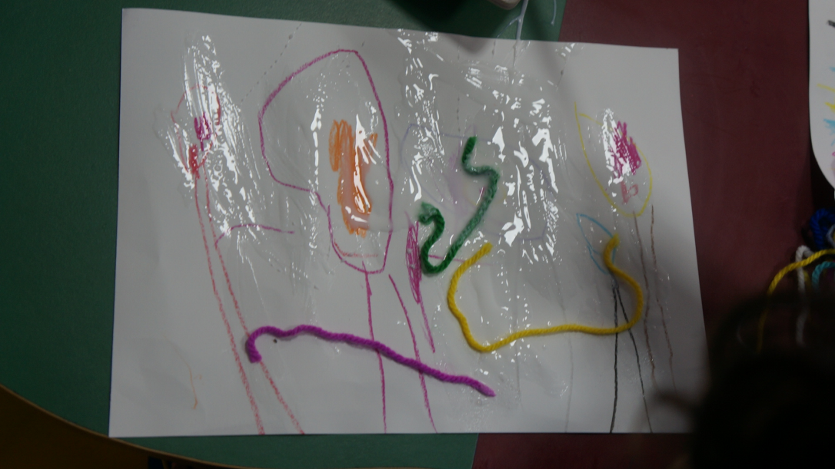
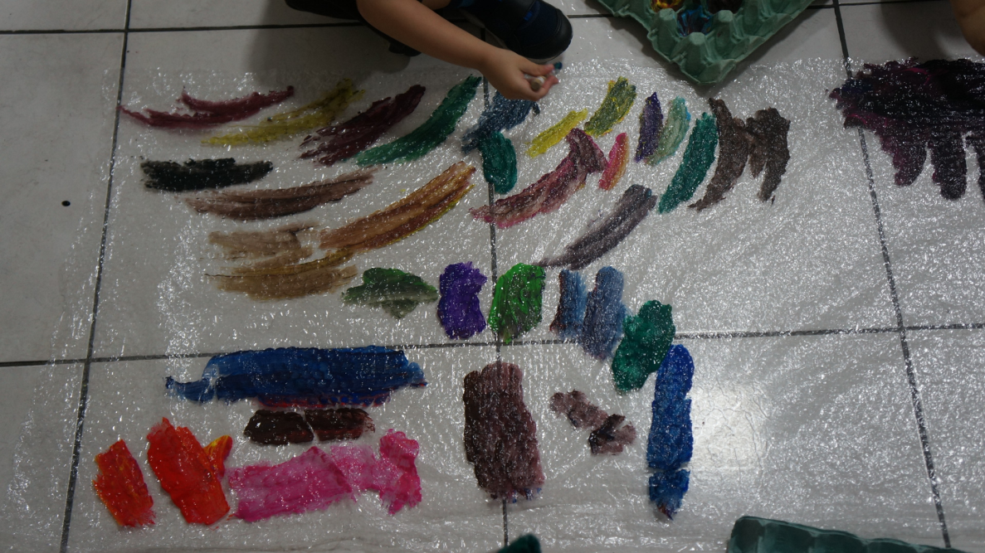
Ateliê é convite, convívio e continuidade
Estimular a criatividade constantemente

Slide 7
Grafismo infantil
“A expressão infantil se inicia pela exploração e se organiza pouco a pouco conforme a sensibilidade do professor aponta para elas certos procedimentos e lhes disponibiliza materiais, de maneira a não aprisionar seu processo criativo nas mesmas fórmulas” (OLIVEIRA, 2018, p. 57)

Slide 8
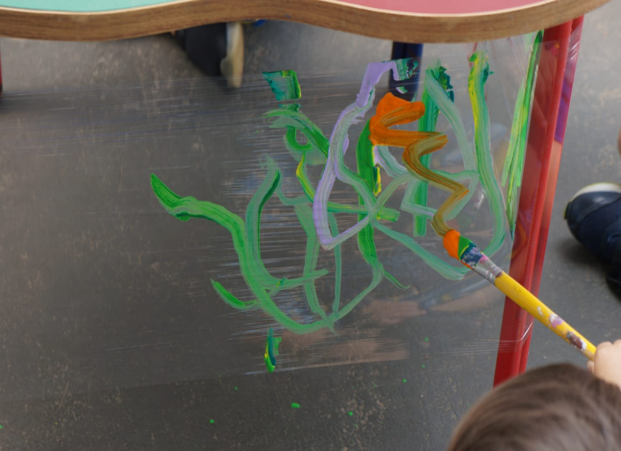
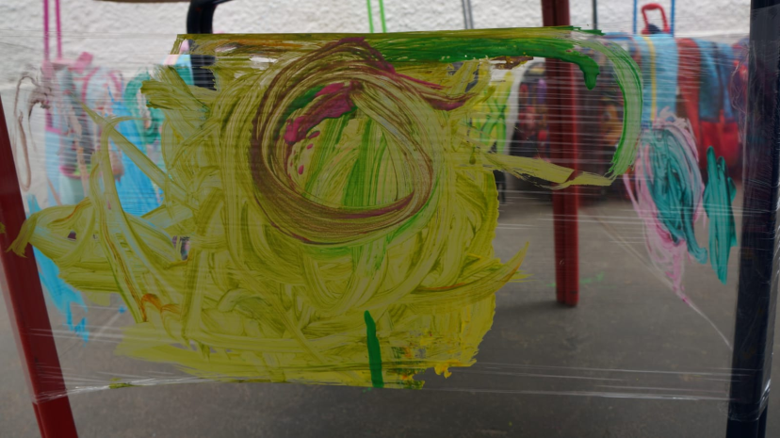
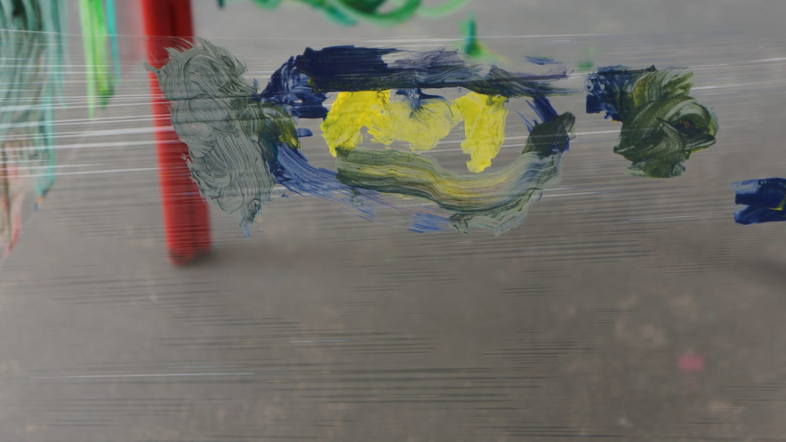
Estou desenhando flores! (M.T)
Eu fiz um sol igual o seu Prô, você gostou? (D.)
Prô, esse é o meu amigo Dimitri! (G.)

Slide 9
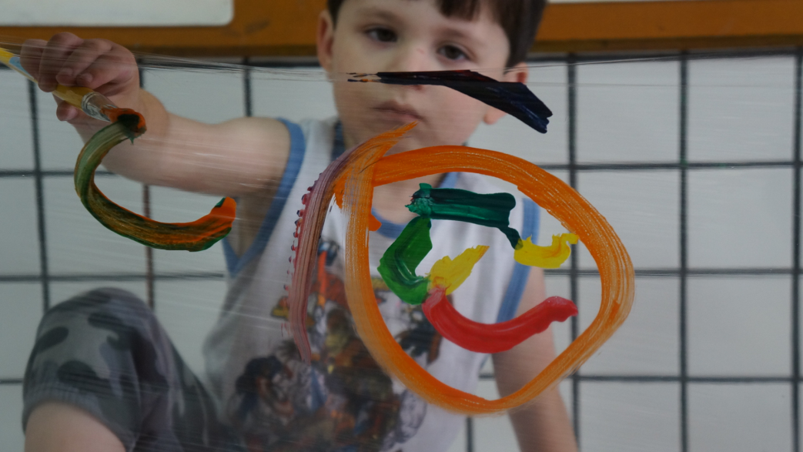
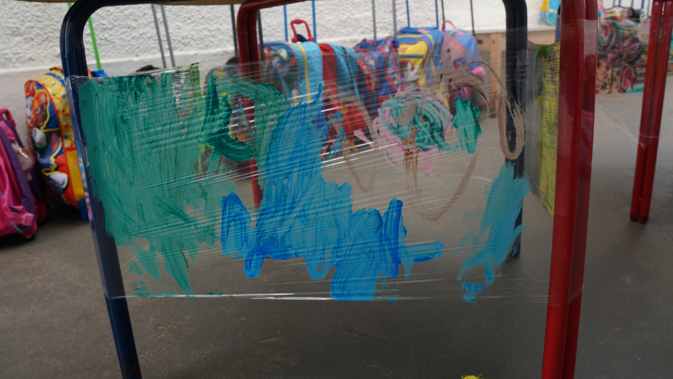
Os materiais em sí não tem o poder de espontâneamente provocar pesquisa sobre diferentes usos e/ou disparar os imaginários infantis; é imprescindível que os professores criem situações para as crianças explorarem os materiais suportes e instrumentos, ampliem repertórios, tendo, os fazerem de arte como referência.
Suzana Rangel

Slide 10
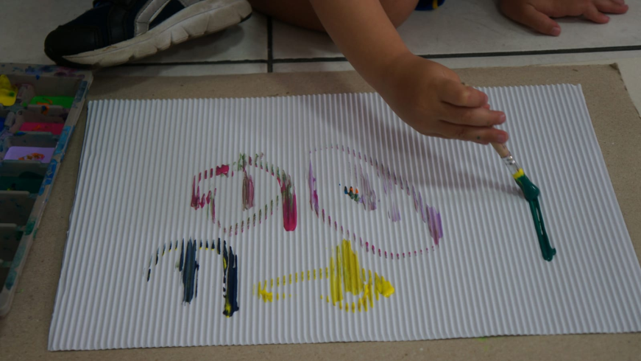
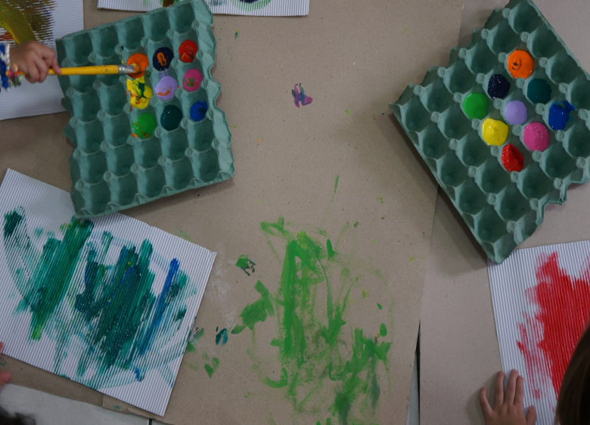
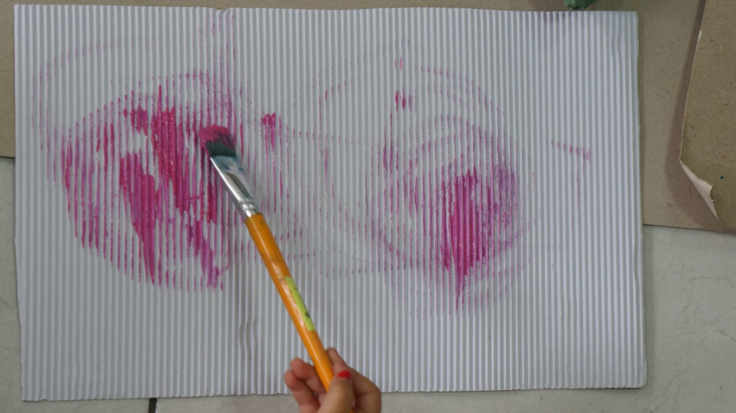
Estou fazendo uma grande floresta (A.)
“TÔ” desenhando uma careta. (L.)
Prô, olha meus olhos grandes. (B.)

Slide 11
A natureza e a arte
A natureza em sí já é uma grande obra de arte. Quando as crianças vivem a experiência de juntar natureza e arte, é possível transformar conceitos e práticas de forma consciente.
As crianças experimentaram processos de criação simples e tiveram a possibilidade de construir sua arte através do contato com a natureza.

Slide 12
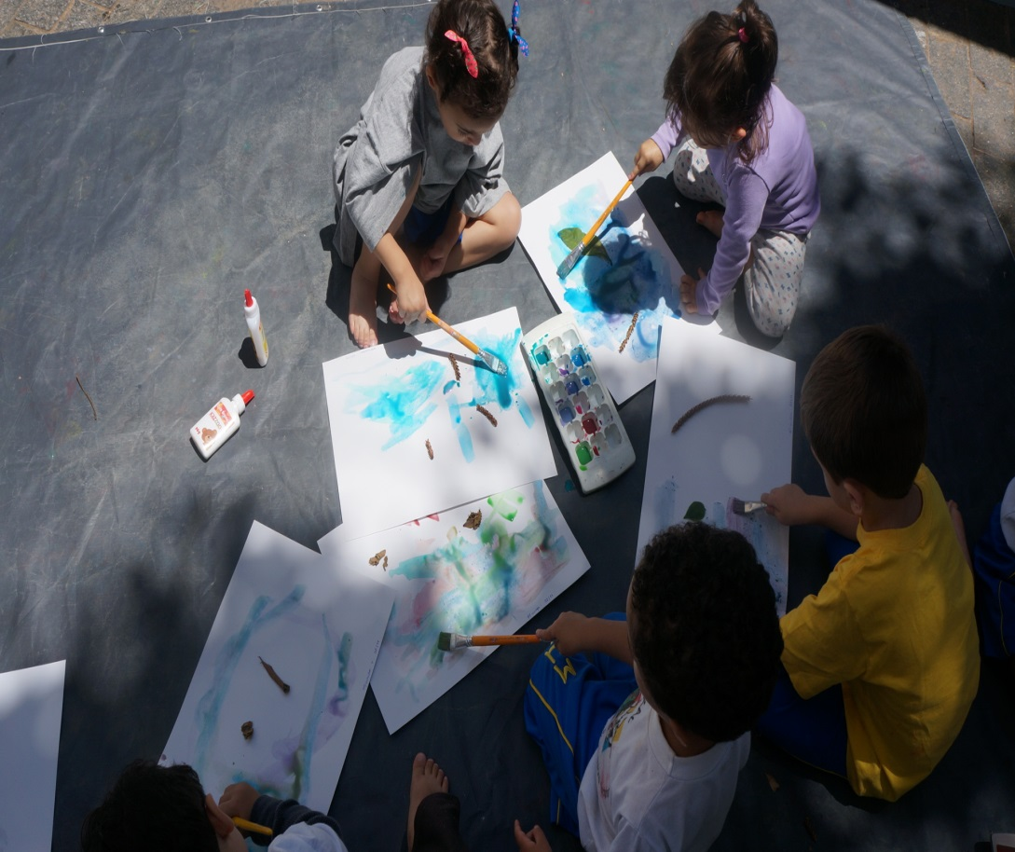
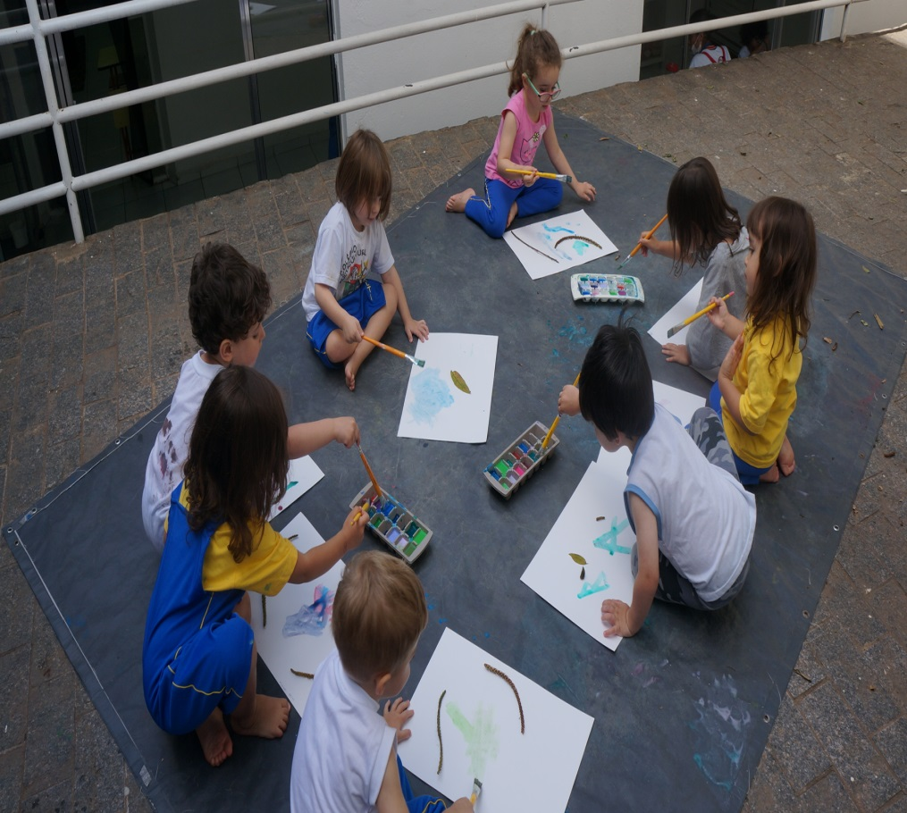
A natureza e seus segredos.

Slide 13
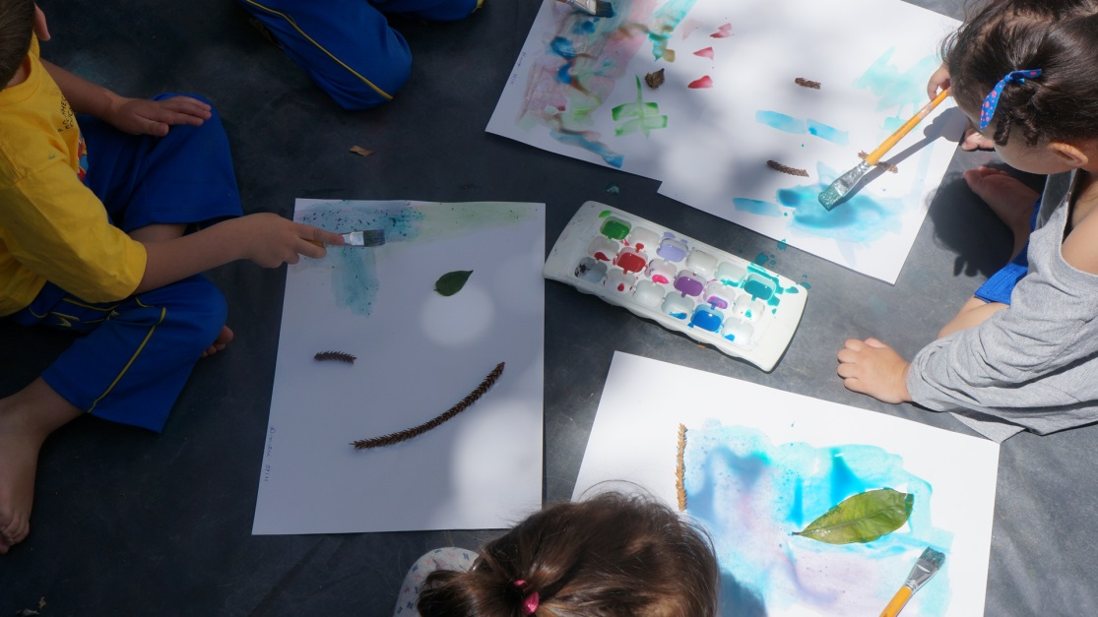
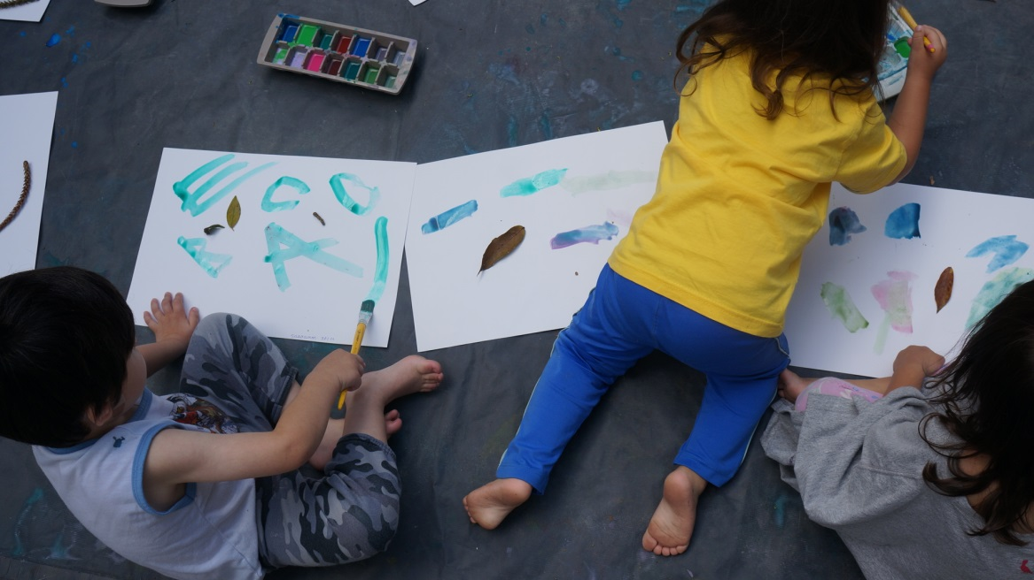
Prô, eu amo desenhar a natureza. (G.)
Meu desenho da natureza está ficando muito bonito. (A.)
Que lindo meu desenho. (M.)

Slide 14
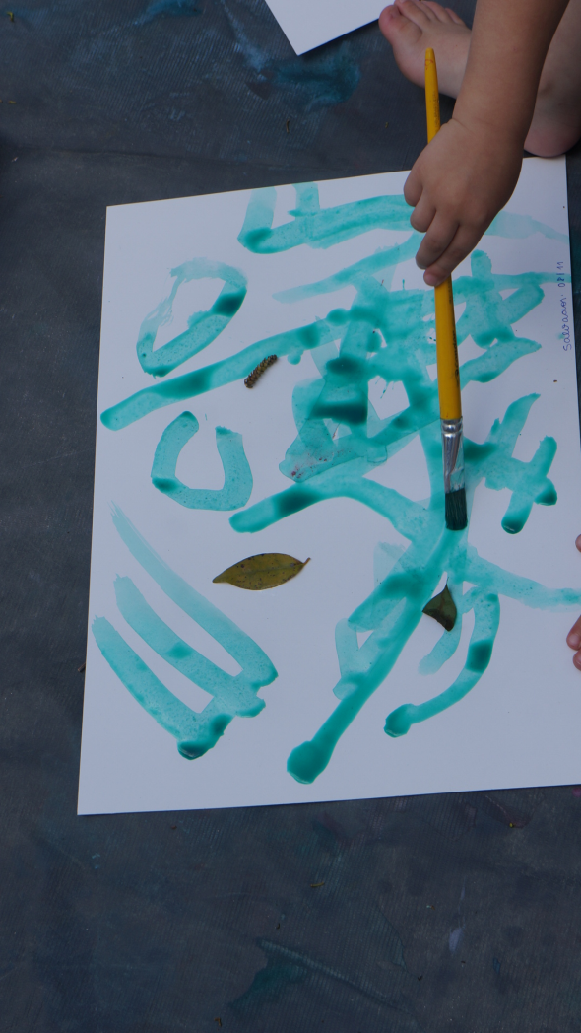
Expressar-se através da pintura também é uma forma de comunicação

Slide 15
Acredito na importância de materiais artísticos disponibilizados livremente, porém as propostas com intencionalidade educativa compõe um conjunto de referências para que as crianças possam buscar a arte no cotidiano, garantindo o desenvolvimento expressivo, criativo e sensível.

Slide 16
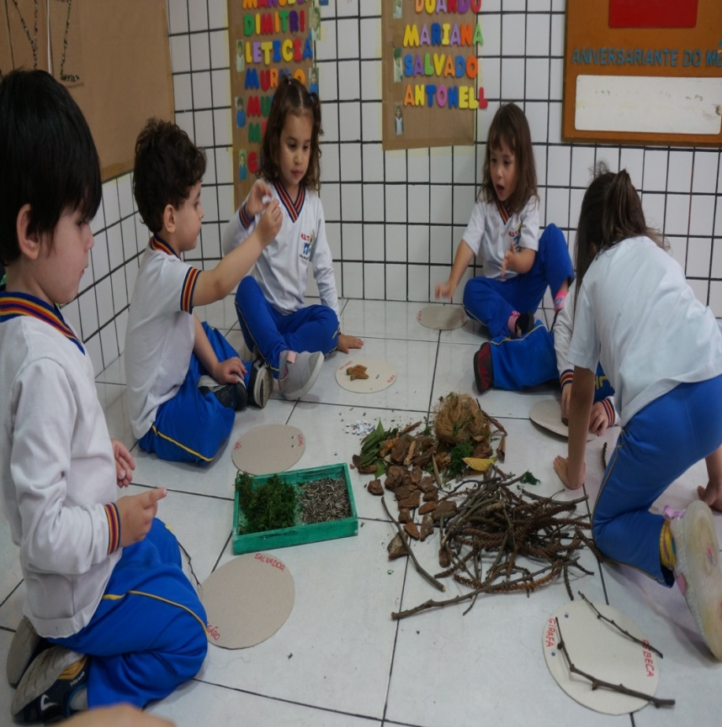
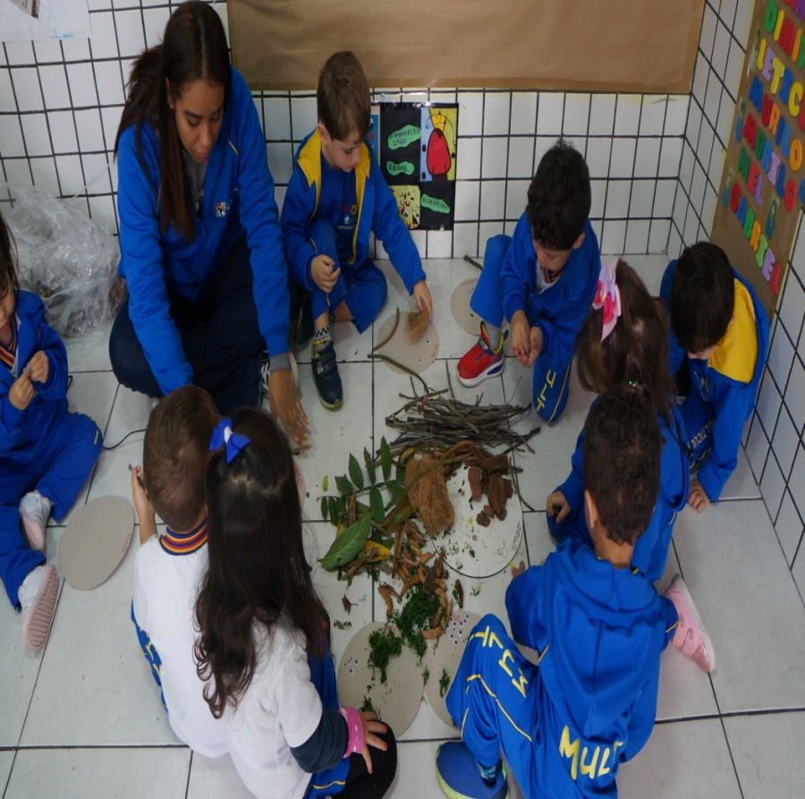
Materiais não estruturados e suas funcionalidades

Slide 17
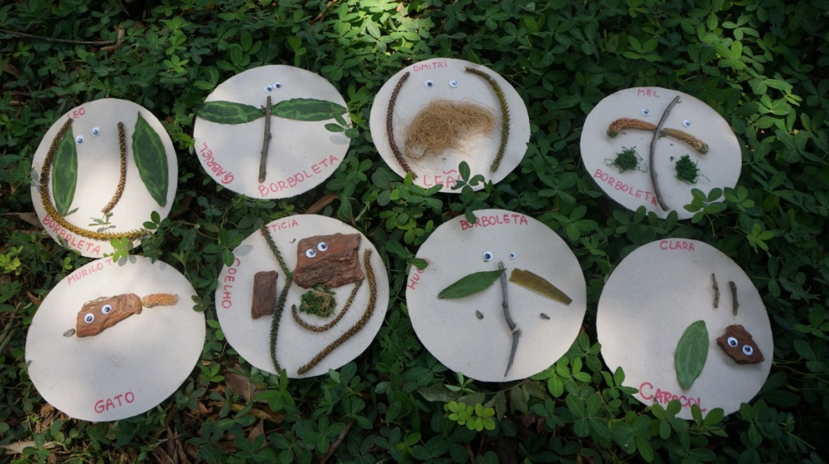
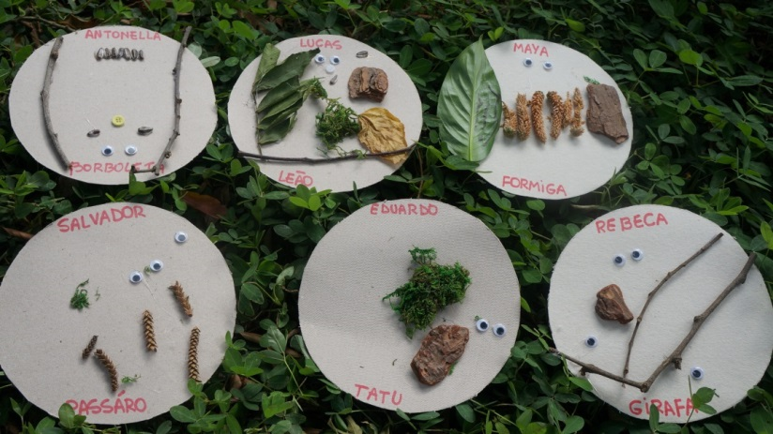
As artes ensinam os alunos a agir e a julgar na ausência de regras, a confiar nos sentimentos, a prestar atenção a nuances, a agir e a apreciar as consequências das escolhas, a revê-las e, depois, fazer outras escolhas.

Slide 18
A minha principal intenção com o Projeto Ateliê em tendas foi despertar o interesse por desenhar, criar e imaginar considerando a diversidade de materiais, planos e superfícies; em um segundo momento trabalhar com a percepção das suas marcas (linhas, formas, volumes, planos) e com as cores, pois é frequente que façam aquela massa de cor e queria chamar a atenção para novas possibilidades com a arte, além da exploração sensorial.

Slide 19
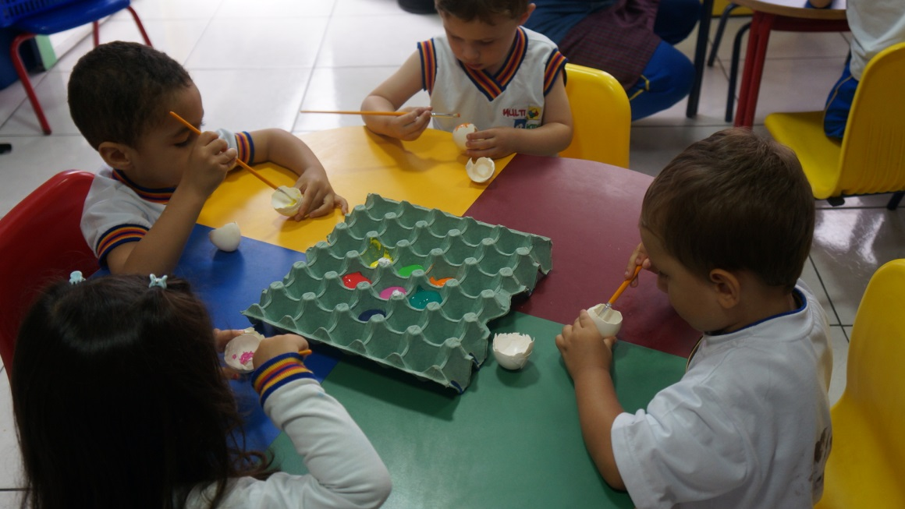
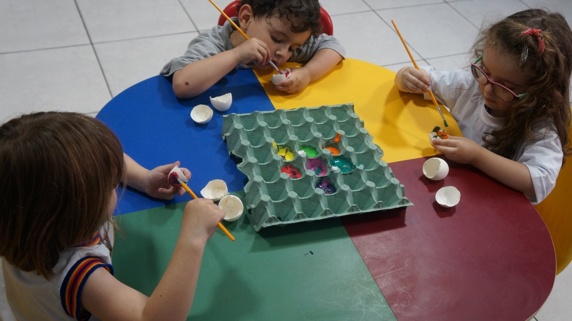
Pintura na casca do ovo.
Observar as intenções de criação e preferências estéticas.

Slide 20
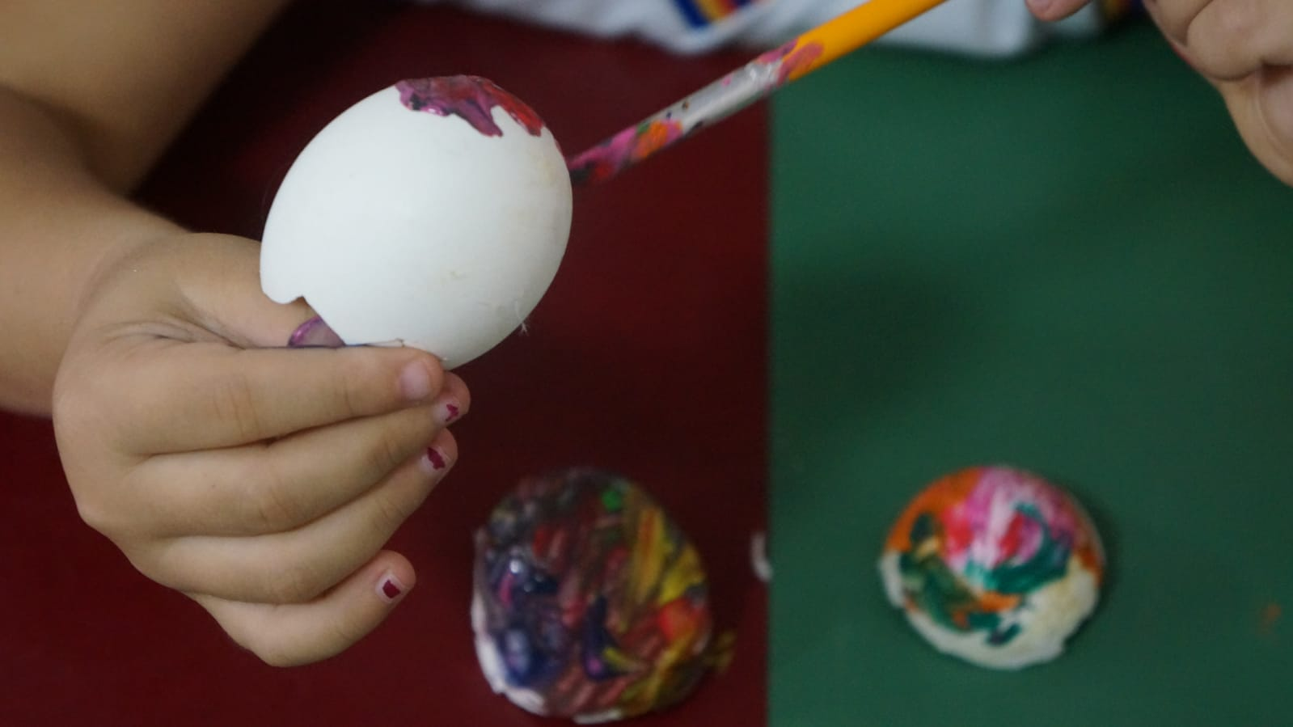
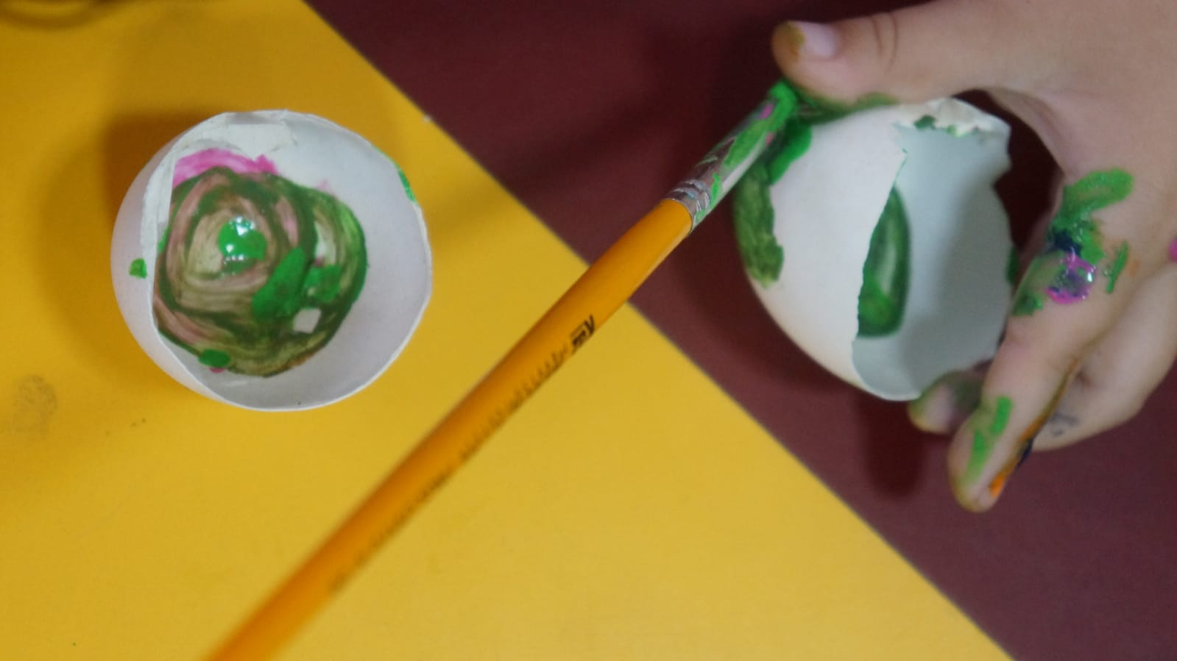
Convite a encontrar o extraordinário no ordinário; a viver a experiência; a habitar o presente ao máximo.

Slide 21
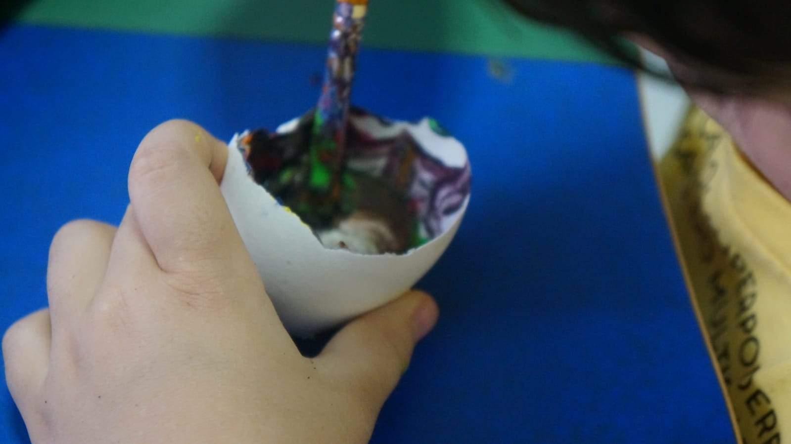
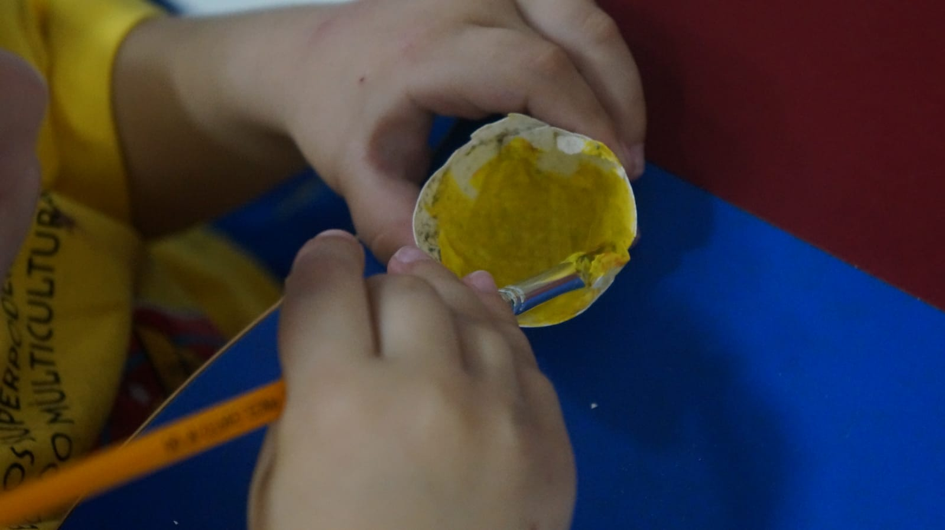
CONVITE,
CONVÍVIO,
CONTINUIDADE

Slide 22
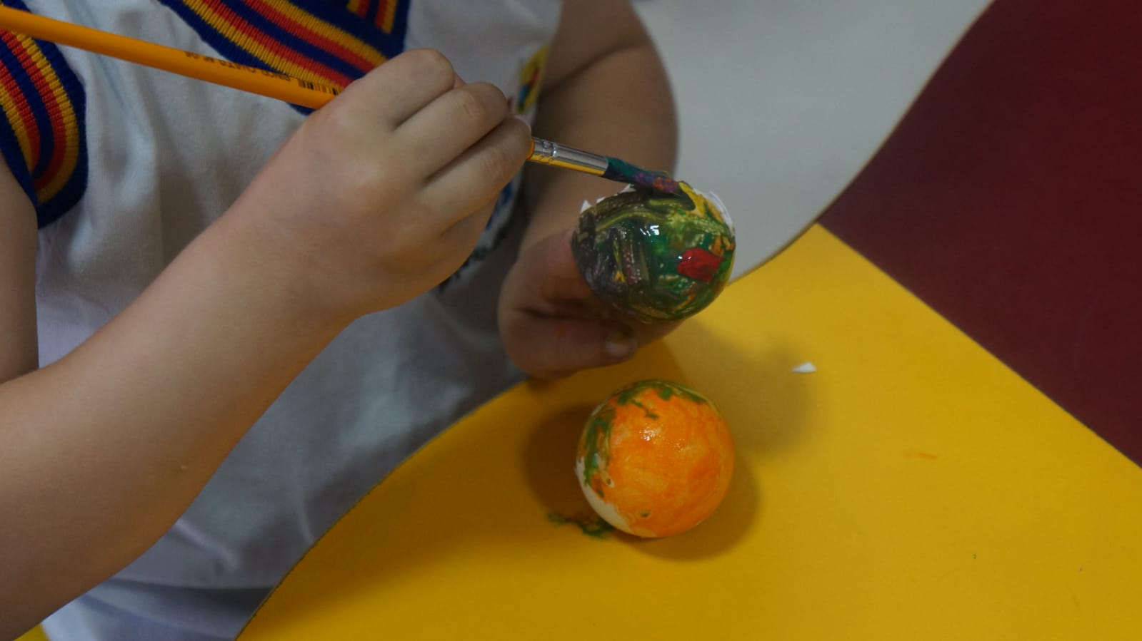
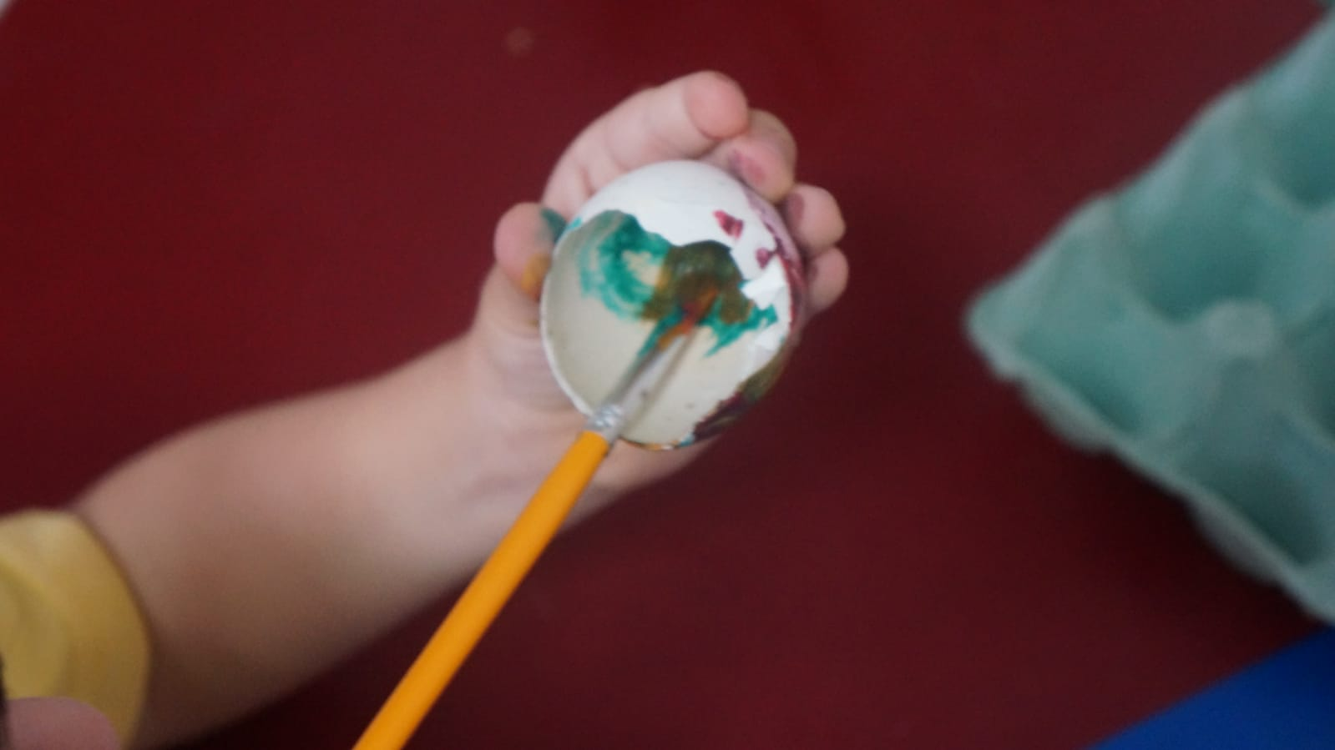
Desenvolvimento do sensível, da expressão e da criatividade pela pintura.

Slide 23
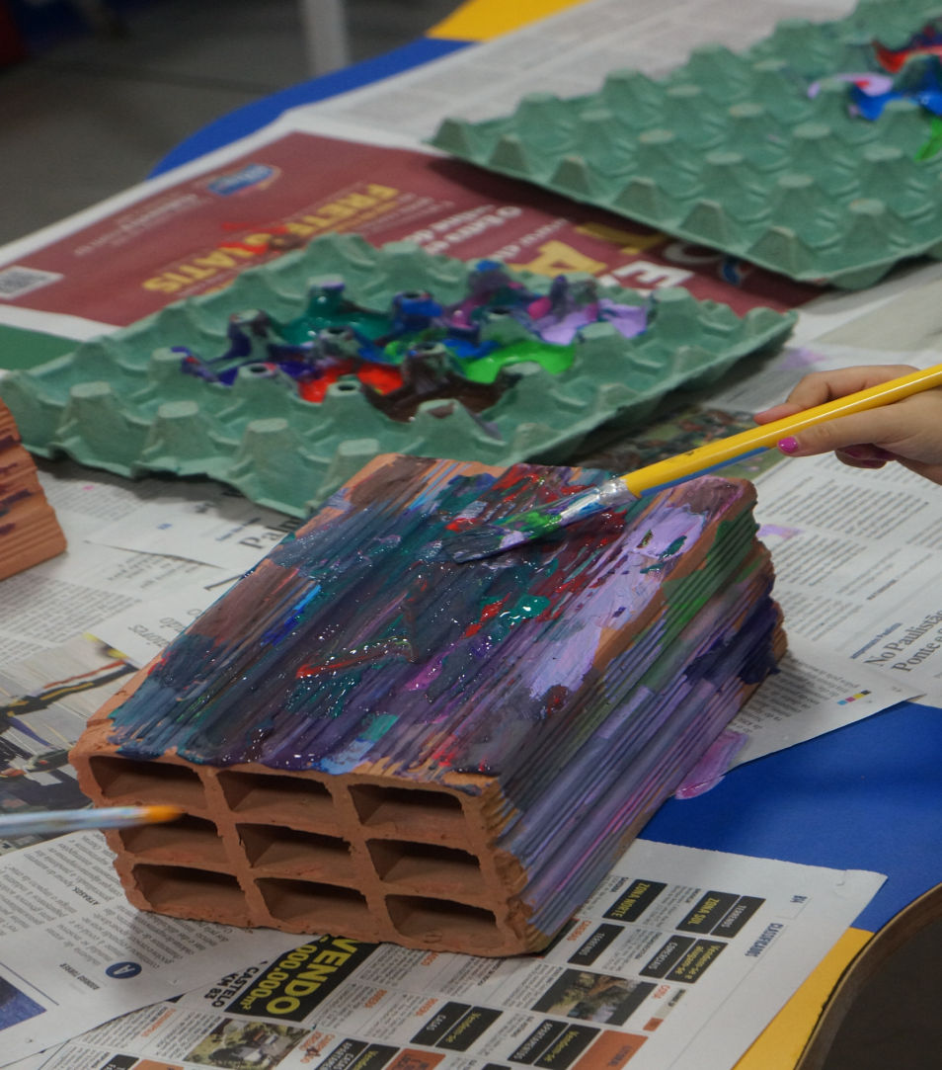
“(...) O olho vê, a lembrança revê, e a imaginação transvê.
É preciso transver o mundo.
Isto seja:
Deus deu a forma. Os artistas desformam.
É preciso desformar o mundo:
Tirar da natureza as naturalidades (...)”
Manoel de Barros

Slide 24
Autores Crianças do Minimaternal Fotografia Ane Caroline de Araújo Braga Coordenação do Projeto Cristina Rosa David Pereira da Silva Eliane Adaniya Direção Pedagógica Cristina Rosa David Pereira da Silva Direção Multi Kids Eliane Adaniya

